Slide 1
Viewport
Webbläsarens fönster
johan.kivi@zocom.se

Slide 2
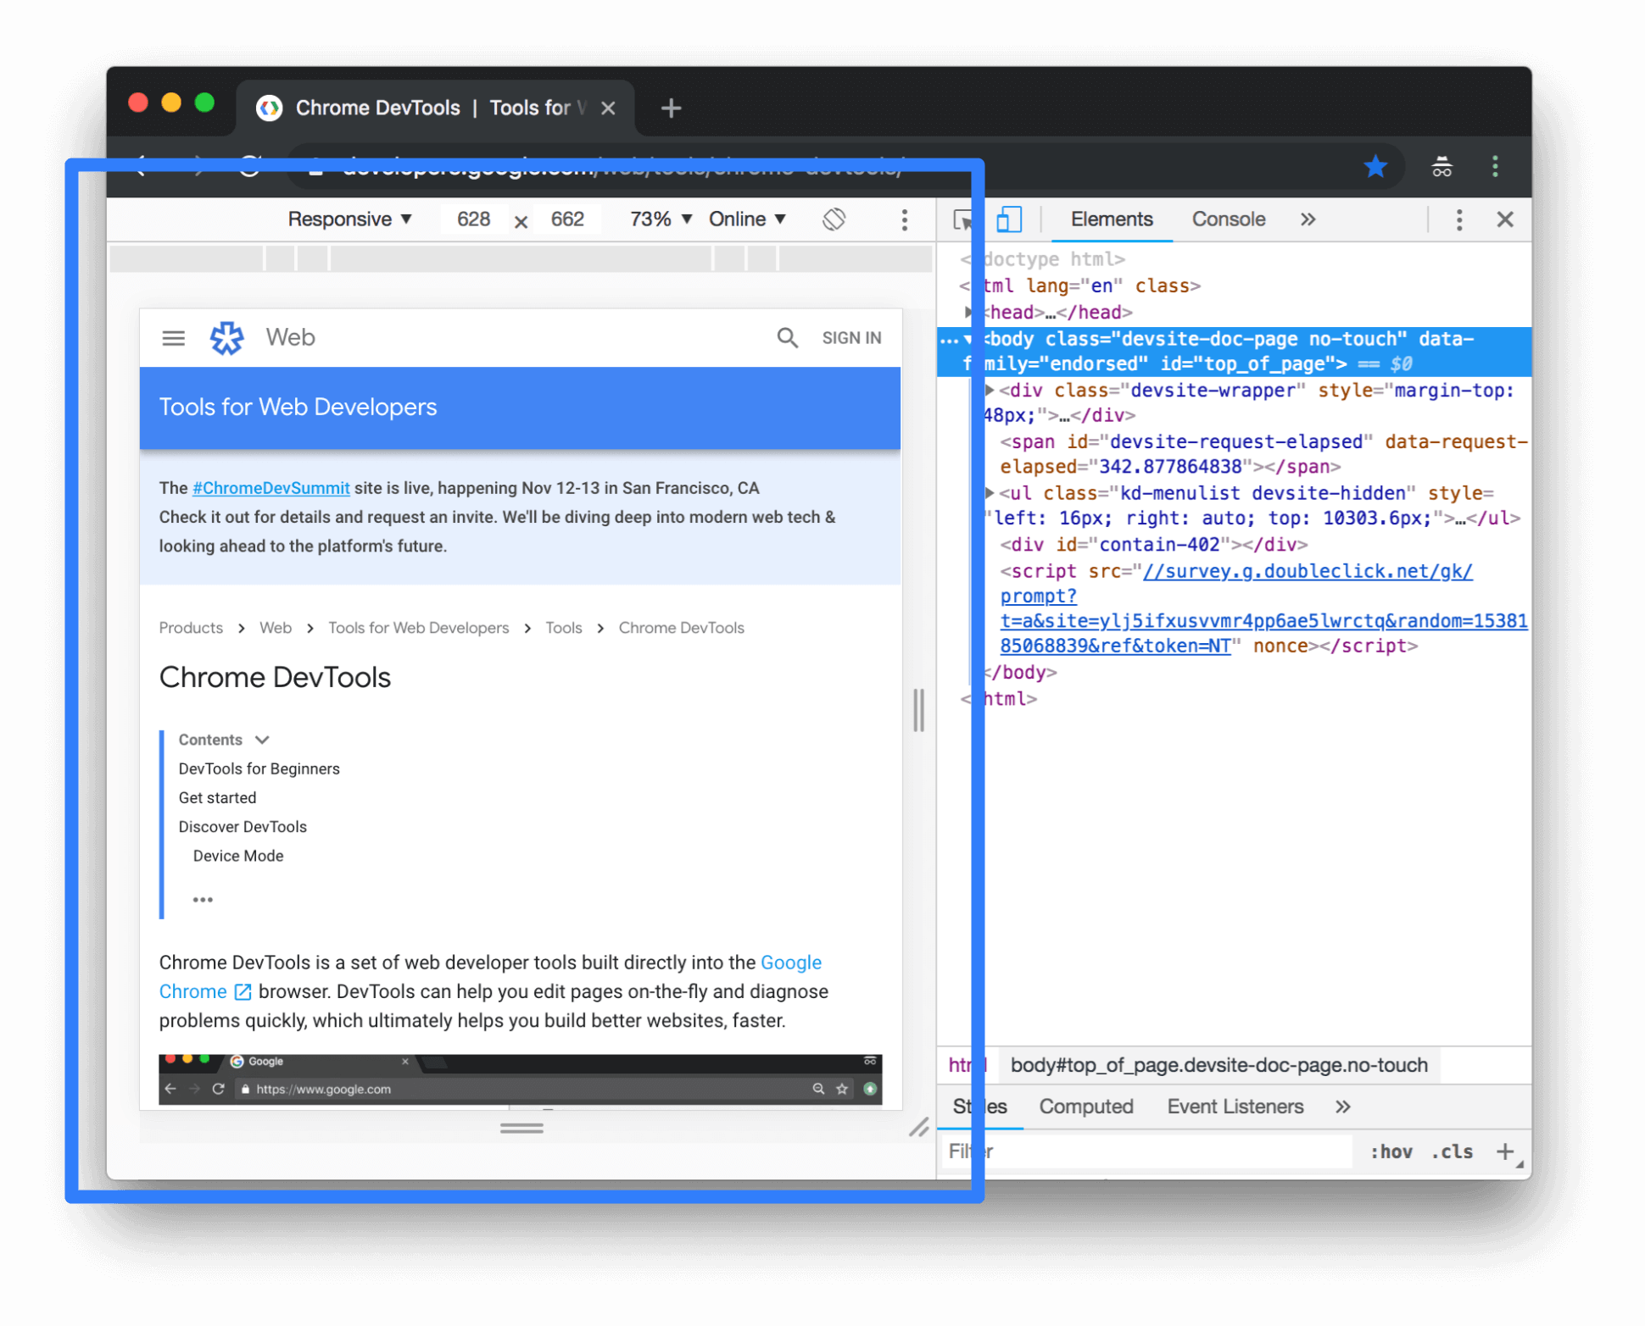
Vad är en viewport?
Här är den!

Slide 3
A pixel is not a pixel
wait.. what??!
Notes:
https://www.mydevice.io/#compare-devices

Slide 4
But why?
dpi… its förvirrande
hur skiljer webbläsaren på en desktop och
en mobil med samma upplösning?
Desktop 1920px * 1080px
Mobile 1080px * 1920px
Notes:
dpi = dots per inch
man interagerar väldigt olika med en desktop, än med ett touch-device. Det måste alltså tekniskt gå att skilja på en mobil desktop, även om de har samma upplösning
genom att kunna manipulera viewporten + device + orientation
https://developer.mozilla.org/en-US/docs/Mozilla/Mobile/Viewport_meta_tag

Slide 5
upplösning på digitala ytor
man skiljer på
antal fysiska pixlar på skärmen skärmens upplösning
antal “CSS pixlar” i webbläsaren viewportens storlek
Notes:
https://www.mydevice.io/#compare-devices

Slide 6
exempel
iphone X
Det går alltså 3 fysiska pixlar på 1 css-pixel. Detta kallas pixel-ratio.
fysiska pixlar 1125px * 2436px
CSS pixlar 375px * 812px
Notes:
pixel ratio = 3 i detta fallet.

Slide 7
viewport-taggen
anropar viewporten
styr hur innehållet tolkas
<meta name="viewport" content="width=device-width, initial-scale=1.0">

Slide 8
testa ta bort viewport-taggen på en sida och kika i mobil
eller
Gå in på https://www.w3schools.com/css/css_rwd_viewport.asp

